Slide 1



TRƯỜNG TIỂU HỌC HOÀNG TIẾN
CHÀO MỪNG QUÝ THẦY CÔ
VỀ DỰ GIỜ THĂM LỚP

Slide 2


Slide 3
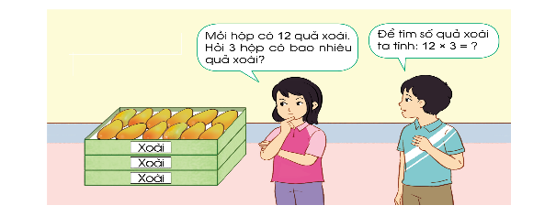

Slide 4
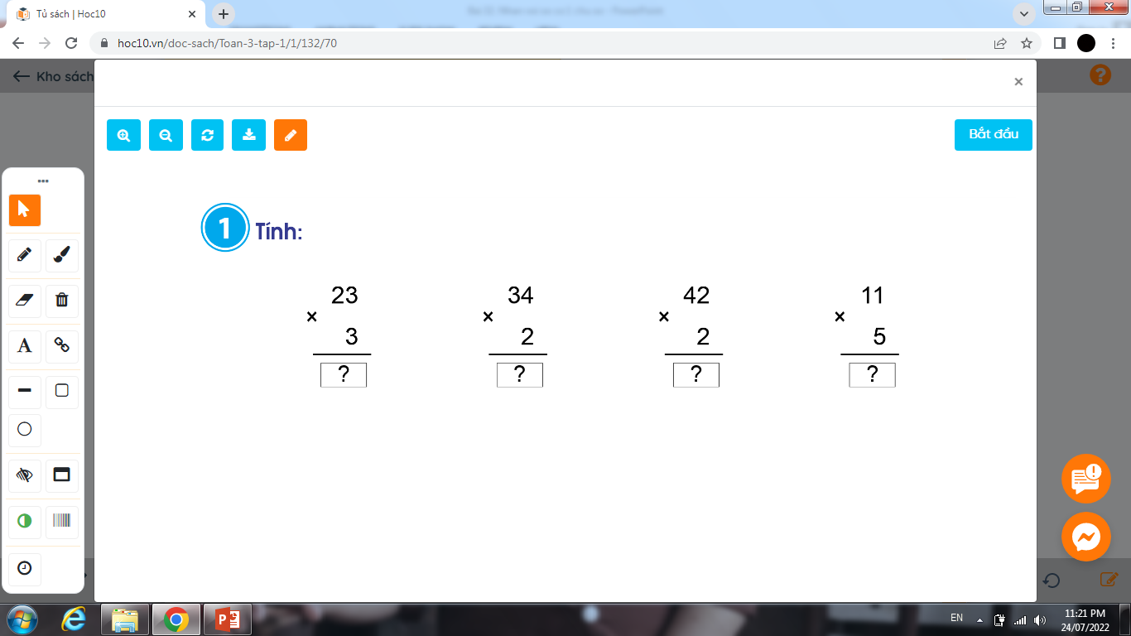

Slide 5
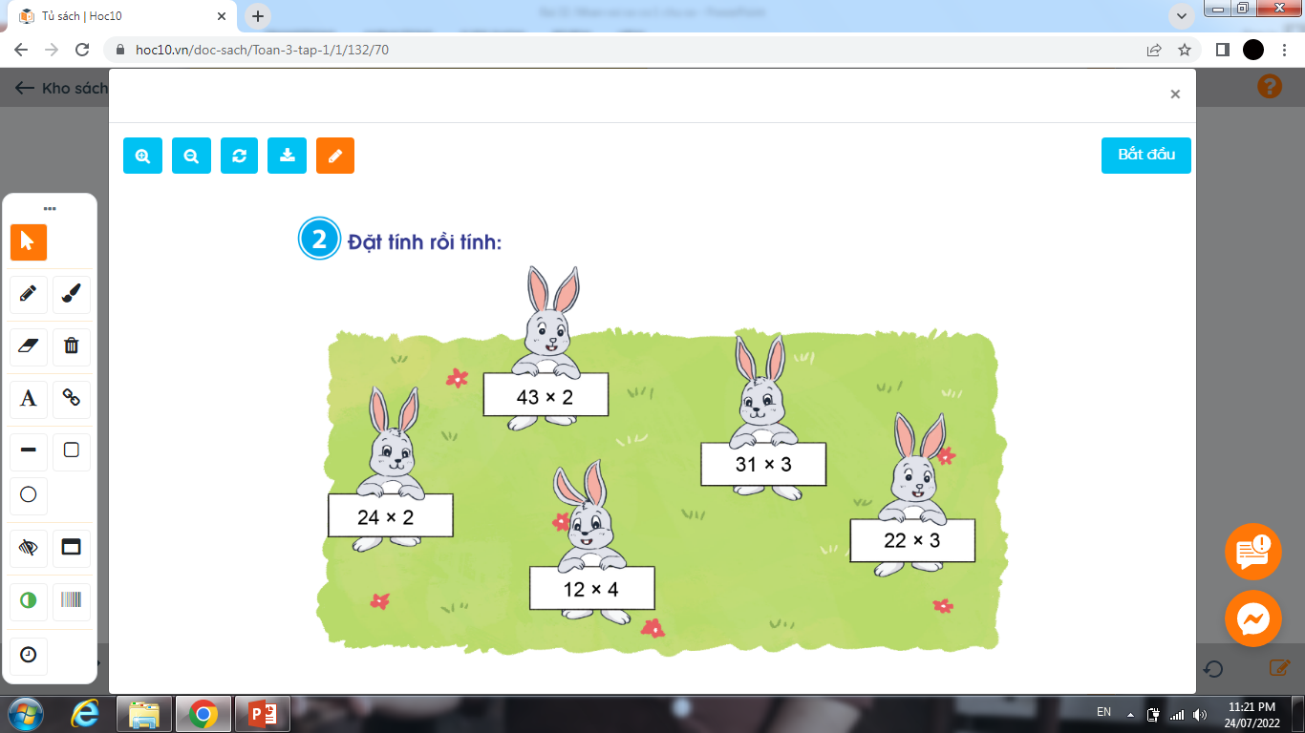

Slide 6
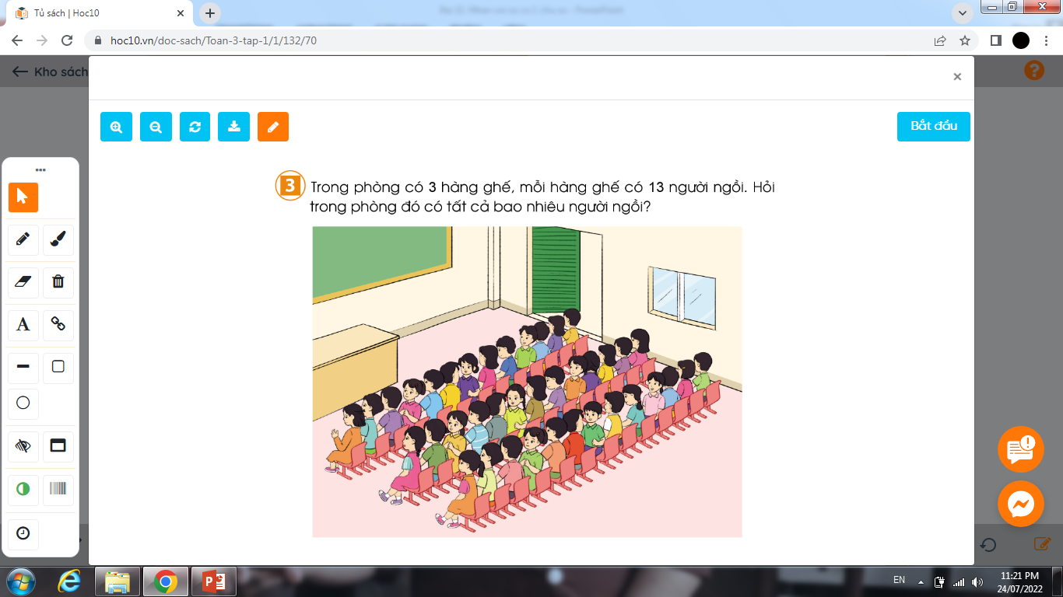
Tóm tắt
Có: 3 hàng ghế
Mỗi hàng ghế: 13 người ngồi
Tất cả: …. người?

Slide 7
VẬN DỤNG
Em hãy nêu tình huống thực tế có sử dụng phép nhân số có hai chữ số với số có một chữ số ( không nhớ)

Slide 8

XIN CHÂN THÀNH CẢM ƠN
QUÝ THẦY CÔ GIÁO VÀ CÁC EM

